Slide 1

«Молодежные» показатели
Целей Устойчивого Развития
КРУГЛЫЙ СТОЛ
«Развитие статистики о положении молодежи: диалог между производителями и пользователями статистики»
г.Бишкек, 14 мая 2019г.
Керималиева Назира
Управление статистики устойчивого развития и окружающей среды
Национальный статистический комитет Кыргызской Республики

Slide 2


ЦУР и индикаторы для мониторинга
Показатели мониторинга достижения ЦУР
Финансирование
Цели и задачи
17 целей
169 Задач
232 глобальных показателя
Ответственные МА (Custodian agencies)
Никто не должен быть забыт:
дезагрегация: доход, пол, возраст, расовая и этническая принадлежность, миграционный статус, фактор инвалидности и местоположение
Мониторинг и отчетность:
Фундаментальные принципы официальной статистики
Мета данные
Пересмотр показателей:
2020, 2025
Национальные добровольные отчеты
2 раза до 2030г
Резолюция 71/313 «Работа Статистической комиссии…
Резолюция 70/1 «Преобразование нашего мира…
Notes:
Как вам известно, 1 января 2016 года официально вступили в силу цели в области устойчивого развития (ЦУР), изложенные в Повестке 2030 года, которая была принята мировыми лидерами в сентябре 2015 года на историческом саммите Организации Объединенных Наций.
Повестка в области устойчивого развития–план глобальных действий, содержит 17 глобальных целей, 169 соответствующих задач и 232 показателей.
Решением Статистической Комиссии ООН, сбор данного глобального набора показателей будет осуществляться на основе сопоставимых и стандартизированных официальных статистических данных, т.е ключевую роль в предоставлении данных для обзора и отслеживания прогресса в достижении ЦУР и связанных с ними задач будет играть официальная статистика.
Основной посыл Повестки 2030 –это Никто не должен быть забыть и поэтому показатели должны быть дезагрегированы по 7 признакам, таким как доход, пол, возраст, расовая и этническая принадлежность, миграционный статус, фактор инвалидности и георгафиское местоположение.
По мимо этого все страны до 2030 года должны представить 2 раза Добровольный отчет о достижении Целей устойчивого развития и Кыргызстан планирует в 2020 году представить данный отчет.

Slide 3
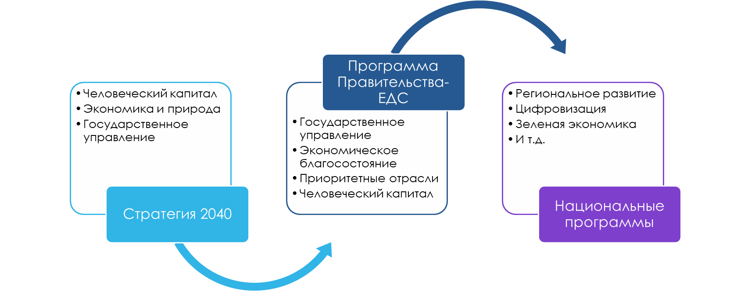
Политические основы
ГЛОБАЛЬНЫЕ
GLOBAL
Парижское соглашение
Конвенция о правах ребенка
Сендайская рамочная программа
Конвенция о правах ЛОВЗ
Другие конвенции
НАЦИОНАЛЬНЫЙ
адаптации ЦУР
Notes:
Так, в конце 2018 года принята долгосрочная Национальная стратегия развития Кыргызской Республики 2018-2040 которая и послужила основой для последующей адаптации идей ЦУР
Национальная стратегия развития Кыргызской Республики 2018-2040 определяет четыре стратегических направления:
1. Человеческое развитие:
2. Экономическое благосостояние и продвижение бизнеса и финансирования:
3. Государственное управление:
4. Преобразование системы развития:
Более того, КР приступил к реализации среднесрочной повестки в области развития («Единство, Доверие, Созидание» 2018-2022 гг.)
Также приняты ряд больших программных документов, как региональное развитие, Национальная программа цифровой трансформации «Цифровой Кыргызстан-2019-2023», программа зеленой экономики

Slide 4
Схема управления адаптацией ЦУР
Секретариат
Аппарат Правительства
Экономический
МЭ
МФ
НСК
другие
Социальный
МТСР
МЭ
НСК
другие
Экология
ГАООСЛХ
МЭ
НСК
другие
Государственное управление
МЮ
МЭ
НСК
другие
Мониторинг
НСК
МЭ
МИД
lдругие
Парламентская рабочая группа по ЦУР
Координационный совет по ЦУР= ПМ
Члены Правительства
Главы министерств и ведомств
НБКР
Парламент
Прокуратура
НСК
Представители Международных организации

Slide 5
Адаптация ЦУР в Программе Правительства КР
Программа Правительства КР
ЕДИНСТВО. ДОВЕРИЕ. СОЗИДАНИЕ
План действий по адаптации индикаторов ЦУР
Концепции зеленой экономики
Программа поддержки семьи и детей
Программа здравоохранения «Здоровый человек – процветающая страна»
Концепция защиты населения от ЧС
Концепция экологической безопасности Кыргызской Республики

Slide 6
Построение национальной системы мониторинга и отчетности ЦУР (1 этап)
Институционализация показателей ЦУР
Создание РГ в каждом министерстве/ведомстве, вкл НСК и МЭ
Консультации по целям и задачам ЦУР
Инвентаризация показателей
Проведение инвентаризации на наличие глобальных показателей
Разработка национальных показателей –аналогов
Разработка результатов инвентаризации показателей
Матрица ИТОГОВ инвентаризации
Разработка дополнительных национальных показателей
Поддержка министерств и ведомств по адаптации методологий по показателям
Консультации НСК/МЭ/МИД
Выявление наличия показателей в стране
Потребность в технической/ методологической помощи для разработки показателя
Выявление потребностей в разработке новых показателей
Потребность в технической/ методологической помощи для разработки показателя
Выявление потребностей в наращивании потенциала
Потребность в технической/ методологической помощи для разработки показателя

Slide 7
Инвентаризация и адаптация задач Целей устойчивого развития
169
93
61
15
Всего глобальных задач ЦУР
Приняты, как глобальные
Адаптированы под национальные условия
Исключённые

Slide 8
Результаты инвентаризации и адаптации показателей Целей устойчивого развития
Глобальные | 232
Принятые глобальные | 69
Адаптированные глобальные -аналоги | 150
Дополнительные национальные | 163
В будущем | 16
Исключены | 5

Slide 9
Статистический потенциал для составления показателей ЦУР
Notes:
Оценка, которая была завершена в 2017 году при поддержке UNSD, показала, что Кыргызстан готов немедленно отчитаться по 95 показателям или по 46% всех применимых глобальных показателей ЦУР. т.е соглано экспертной оценке 39 глобальных показатель доступен на данный момент и 56 легко выполнимы.
93 реализуемые с большими усилиями
26 не приемлемые

Slide 10
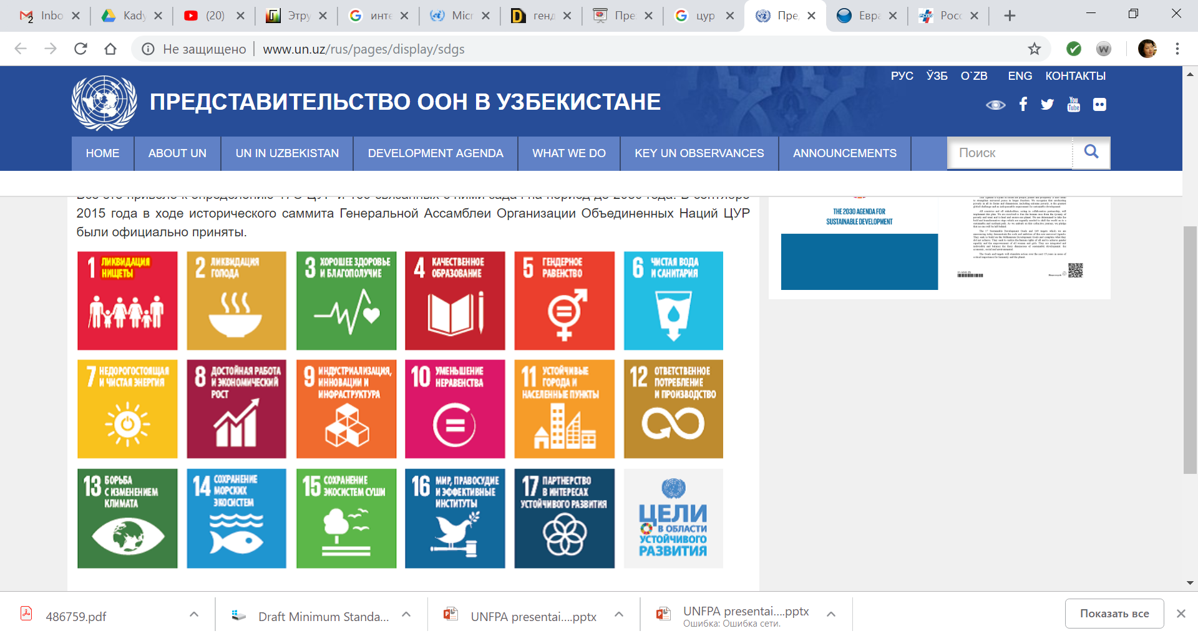
Молодые люди и ЦУР

Slide 11
Доступные глобальные «Молодежные» индикаторы ЦУР
1.1.1 Доля населения, живущего за международной чертой бедности, в разбивке по полу, возрасту, статусу занятости и месту проживания (городское/ сельское) (1,9 долл США)
1.2.1 Доля населения страны, живущего за официальной чертой бедности, в разбивке по полу и возрасту

Slide 12
Доступные глобальные «Молодежные» индикаторы ЦУР
3.1.1 Коэффициент материнской смертности
3.3.1 Число новых заражений ВИЧ на 1000 неинфицированных в разбивке по полу, возрасту и принадлежности к основным группам населения
3.3.2 Заболеваемость туберкулезом на 100 000 человек
3.3.3 Заболеваемость малярией на 100 000 человек
3.3.4 Заболеваемость гепатитом B на 100 000 человек
3.4.1 Смертность от сердечно-сосудистых заболеваний, рака, диабета, хронических респираторных заболеваний
3.4.2 Смертность от самоубийств
3.5.2 Злоупотребление алкоголем (определяемое в соответствии с национальными особенностями употребление алкоголя на душу населения в возрасте от 15 лет) в литрах чистого алкоголя в календарный год

Slide 13
Доступные глобальные «Молодежные» индикаторы ЦУР
3.6.1 Смертность в результате дорожно-транспортных происшествий
"3.7.1 Доля женщин репродуктивного возраста (от 15 до 49 лет), чьи потребности по планированию семьи удовлетворяются современными методами (замужних и имеющего постоянного партнера)"
"3.7.2 Рождаемость среди подростков (в возрасте от 10 до 14 лет и в возрасте от 15 до 19 лет) на 1000 женщин в данной возрастной группе"
"3.9.3 Смертность от неумышленного отравления"
"3.b.1 Доля целевой группы населения, охваченная иммунизацией всеми вакцинами, включенными в национальные программы"

Slide 14
Доступные глобальные «Молодежные» индикаторы ЦУР
"5.3.1 Доля женщин в возрасте от 20 до 24 лет, вступивших в брак или союз до 15 лет и до 18 лет
8.5.2 Уровень безработицы в разбивке по полу, возрасту и инвалидности (показатель будет рассчитан в будущем)
"8.7.1 Доля и число детей в возрасте от 5 до 17 лет, занятых детским трудом, в разбивке по полу и возрасту "
"16.2.1 Доля детей в возрасте от 1 года до 17 лет, в последний месяц подвергшихся любому физическому наказанию и/или психологической агрессии со стороны тех, кто обеспечивает уход за ними "

Slide 15
















Сборник «Молодежь Кыргызстана» и ЦУР
ДЕМОГРАФИЧЕСКИЕ ХАРАКТЕРИСТИКИ
РОЖДАЕМОСТЬ
СМЕРТНОСТЬ
СОСТОЯНИЕ ЗДОРОВЬЯ МОЛОДЕЖИ
БРАКИ И РАЗВОДЫ
МИГРАЦИЯ НАСЕЛЕНИЯ
ОБРАЗОВАНИЕ МОЛОДЕЖИ
ЭКОНОМИЧЕСКАЯ АКТИВНОСТЬ МОЛОДЕЖИ
УРОВЕНЬ ЖИЗНИ МОЛОДЕЖИ
ПРЕСТУПНОСТЬ
ДОСУГ
ПОЛИТИЧЕСКАЯ ЖИЗНЬ

Slide 16
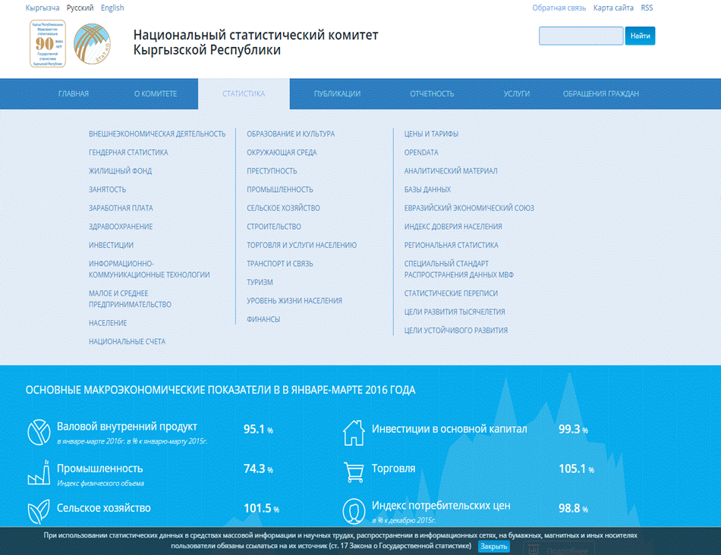
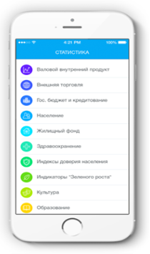
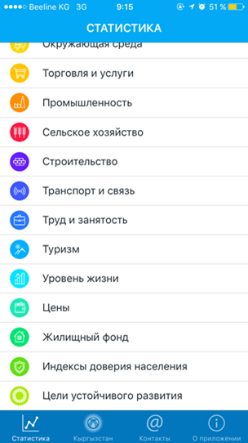
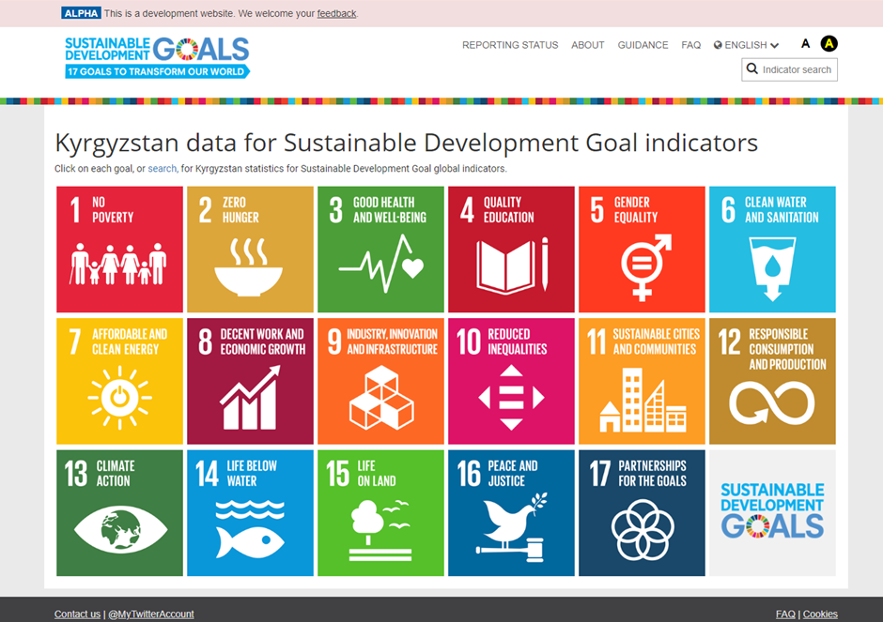


Распространение данных
Notes:
На сегодня на сайте НСК уже создан раздел «Цели устойчивого развития», где размещены вся информация по ЦУР, и итоги проведённых работ.
Также создан кнопка ЦУР в мобильном приложении НСК,

Slide 17



Спасибо!
Национальный статистический комитет Кыргызской Республики
www.stat.kg

